Slide 1

基于 Web Crawler与jQuery MiniUI 的
房源信息管理与分析系统
项目负责人：李琦 盛家

Slide 2







jQuery
MiniUI
lianjiaSpider
功能特点

Slide 3
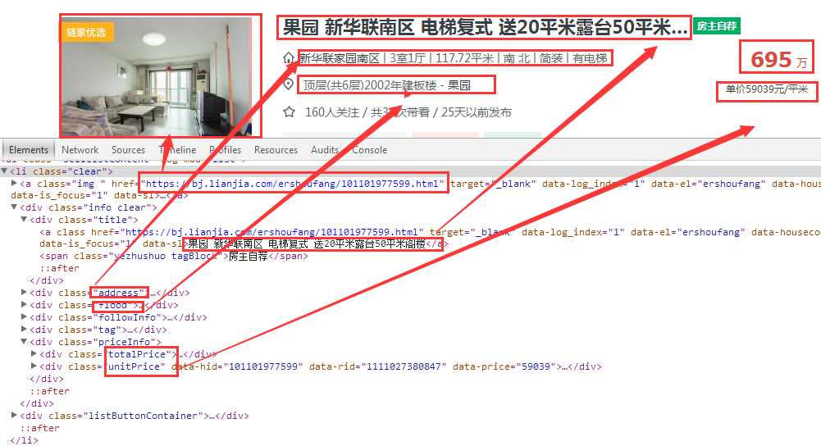

Slide 4


工具
lianjiaSpider
数据抓取地址address
获取address对应的html页面信息(String resultHtml)
解析resultHtml信息，得到房子实体列表list
将房子实体列表信息写入到数据库writeHouseInfo2DB(list)

Slide 5

工具
DataBinding
Form
Button
CheckBox
ListBox
CheckBoxList
RadioButtonList
Calendar
ButtonEdit
PopupEdit
TextBox
Password
TextArea
TextBoxList
ComboBox
DatePicker
Spinner
TimeSpinner
TreeSelect
Lookup
HtmlFile
FileUpload
表单
jQuery
MiniUI
Panel
Window
Splitter
Layout
Fit
布局
导航
Pager
NavBar
Tree
Tabs
Menu
Toolbar
DataGrid
Tree
TreeGrid
列表

Slide 6
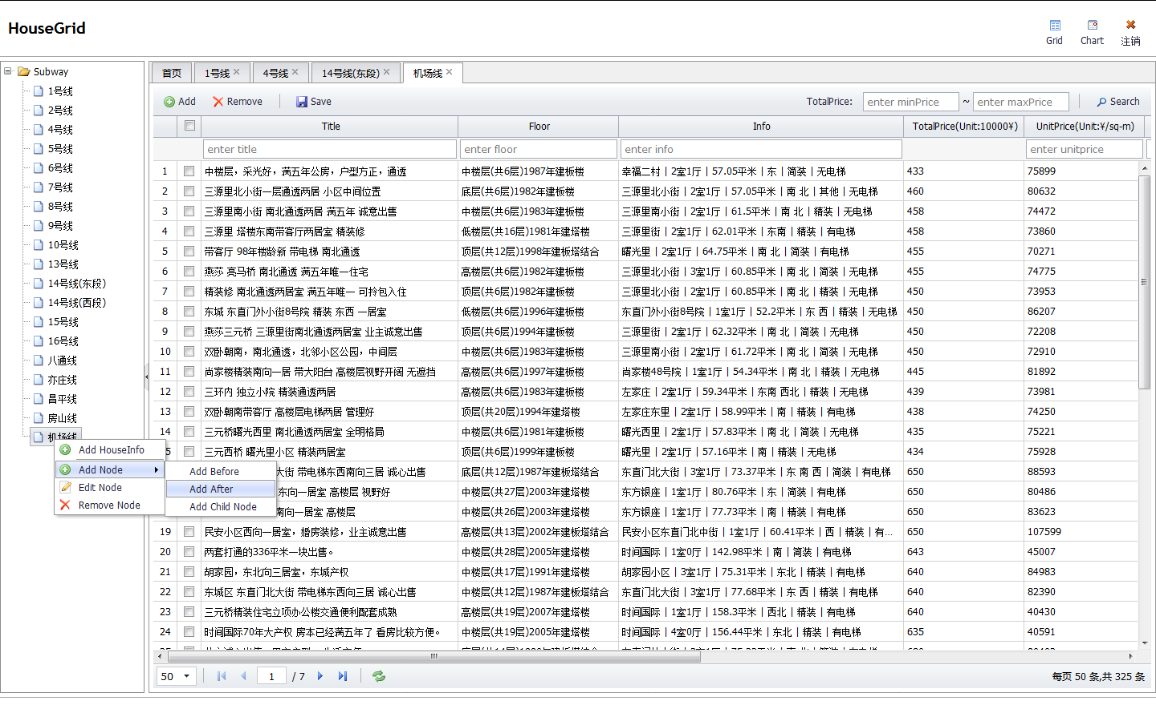

Slide 7
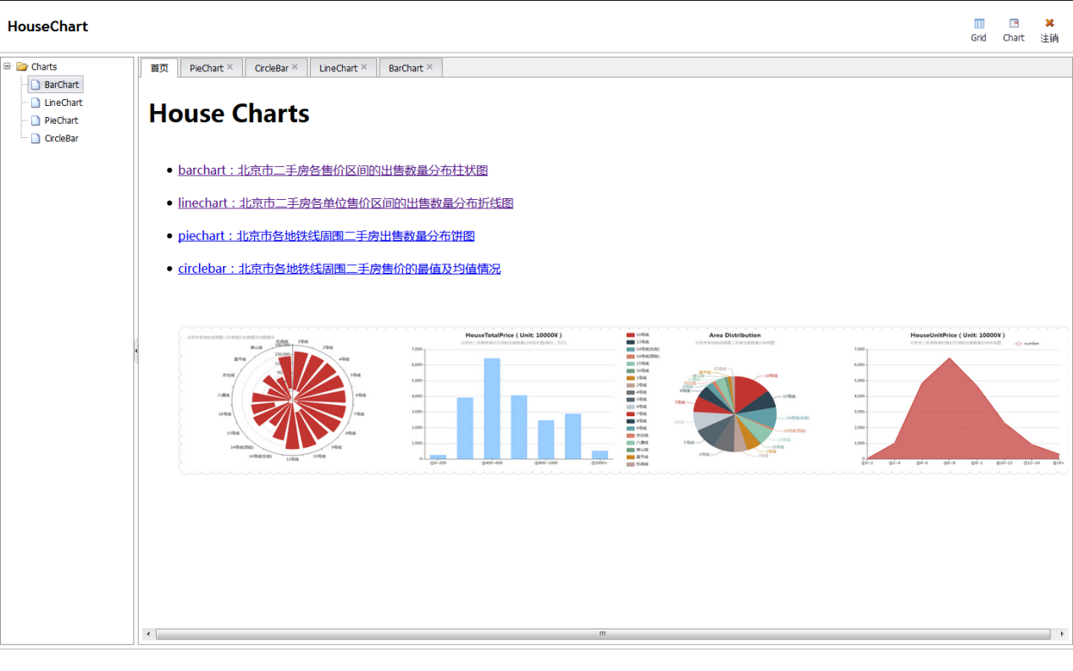

Slide 8
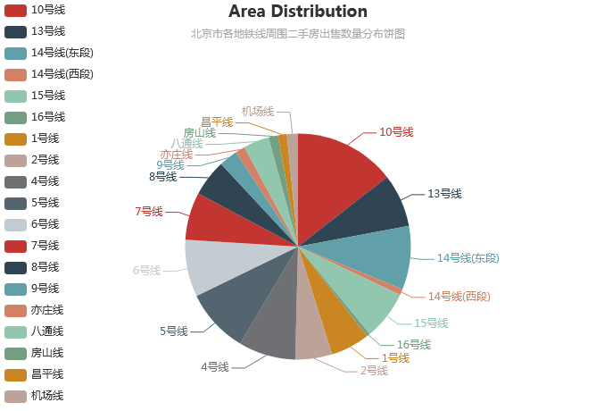
该展示了北京市各地铁线周围二手房出售数量的分布情况，将各地铁线路用不同的颜色鲜明直观的表示了出来，体现出以下几点：
（1）北京市在售二手房主要分布在4号线,5号线,6号线,7号线,10号线,13号线,14号线东段附近。
（2）其中10号线附近在售的二手房最多。
（3）而14号线西段,16号线,八通线,亦庄线,昌平线,房山线,机场线附近在售的二手房数量极少

Slide 9
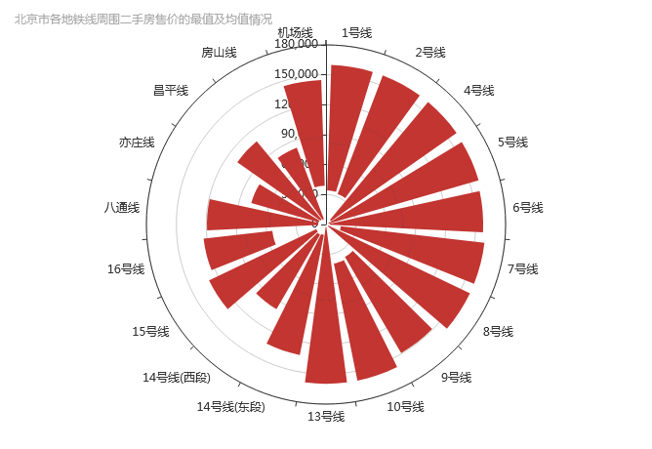
而饼形柱状图展示了北京市地铁线周围二手房售价的最值及均值情况，主要可以概括为以下几点：
（1）地铁1~16号线及机场线二手房平均售价在7~8万/平米之间。
（2）其中2号线附近在售的二手房平均售价最高，大约10万/平米。
（3）八通线,亦庄线,昌平线,房山线附近二手房平均售价在4~5万/平米之间。
（4）1~13号线二手房最高售价无显著差距。

Slide 10

结果分析
此系统同时惠及用户与房产商：
一方面，优化用户选择，使得目标查找更加迅速、简洁，且更具针对性。
另一方面，房产商由数据分析预测结果，可对房源市场进行宏观调控，优化结构，科学管理，增加收益。

Slide 11


